Slide 1
Tiết | Lớp | Ngày dạy
TIẾT PPCT: 09
2 | 6A | 06/10/2025
4 | 6B | 06/10/2025
TIẾT PPCT: 10
4 | 6B | 07/10/2025
5 | 6A | 09/10/2025

Slide 2


Slide 3
Nội dung bài học
I
II
III
Sự xuất hiện của công cụ lao động bằng kim loại
Sự chuyển biến trong xã hội nguyên thủy
Việt Nam cuối thời kì nguyên thủy

Slide 4
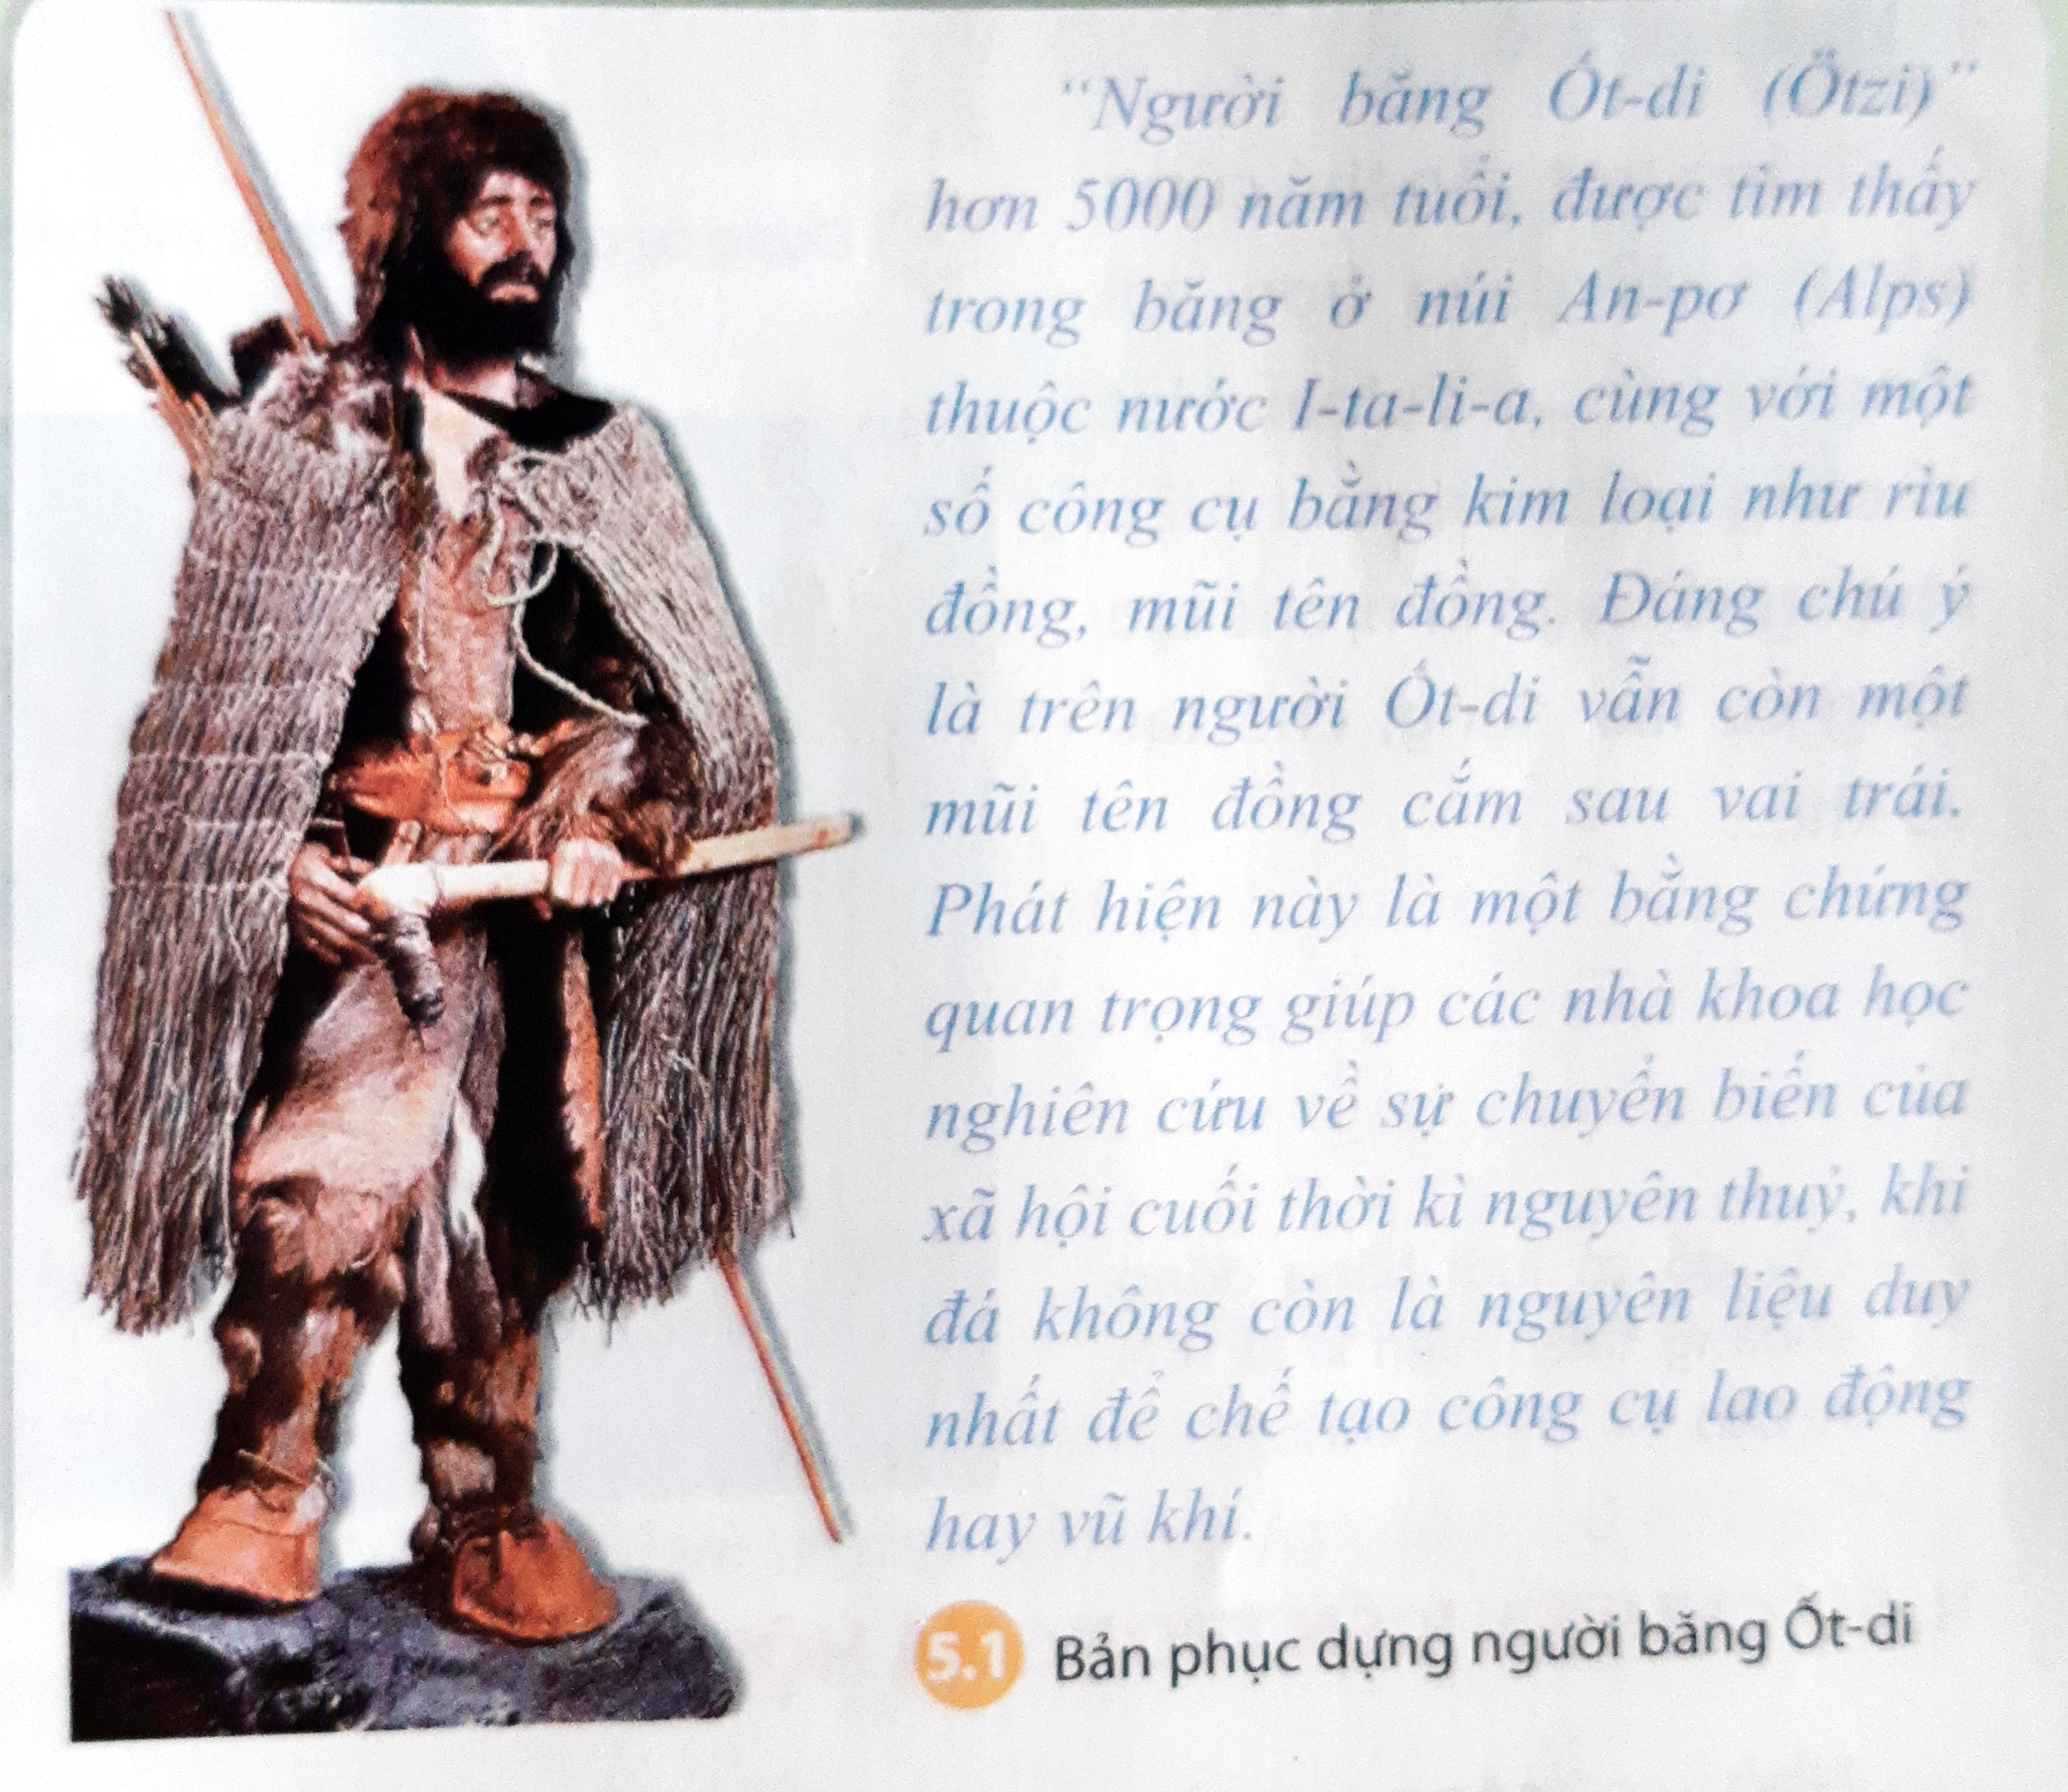

Slide 5
I.
Sự xuất hiện của công cụ lao động bằng kim loại

Slide 6
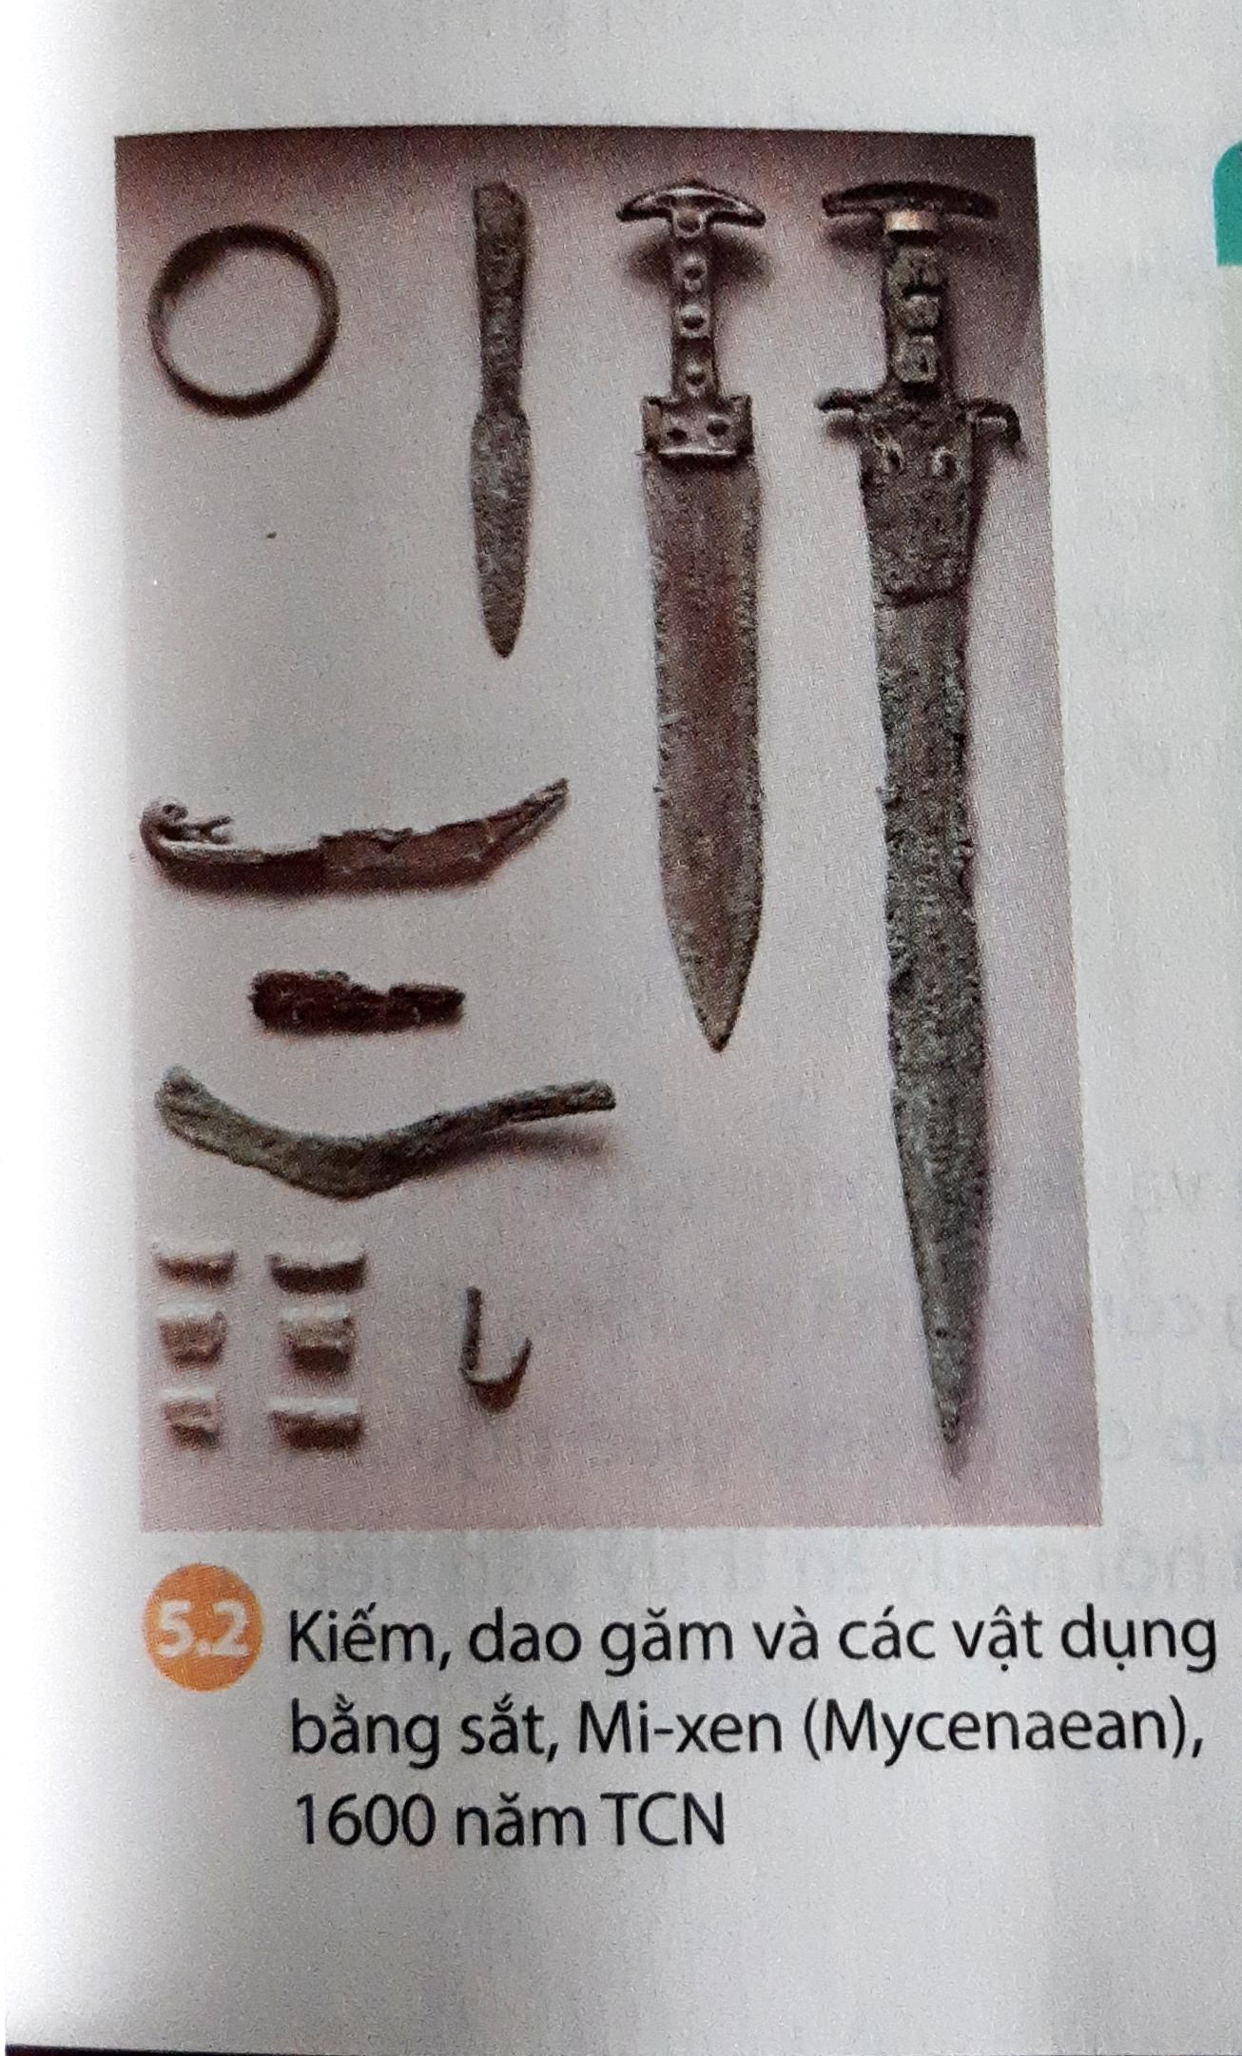
Kim loại phát hiện ra khi nào? Ở đâu?
1. Sự xuất hiện của công cụ kim loại
- Vào khoảng thiên niên kỉ IV TCN, con người tìm ra kim loại đầu tiên là đồng đỏ.
- Đầu thiên niên kỉ II TCN, con người tìm ra đồng thau và sắt.
- Công cụ lao động bằng kim loại xuất hiện sớm nhất ở Tây Á, Bắc Phi, châu Âu.

Slide 7
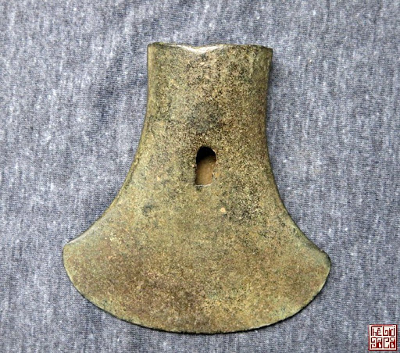
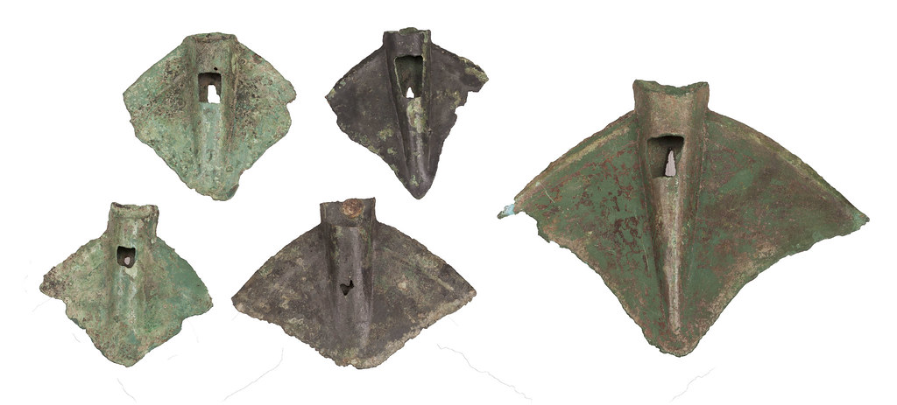
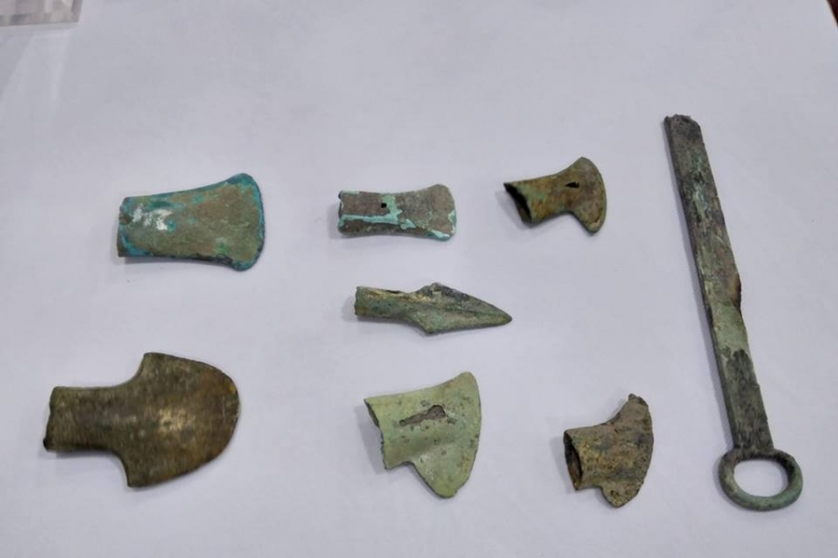
Lưỡi rìu đồng
Lưỡi cày đồng
Một số công cụ sắt
Công cụ lao động bằng kim loại có gì khác so với công cụ lao động bằng đá?

Slide 8
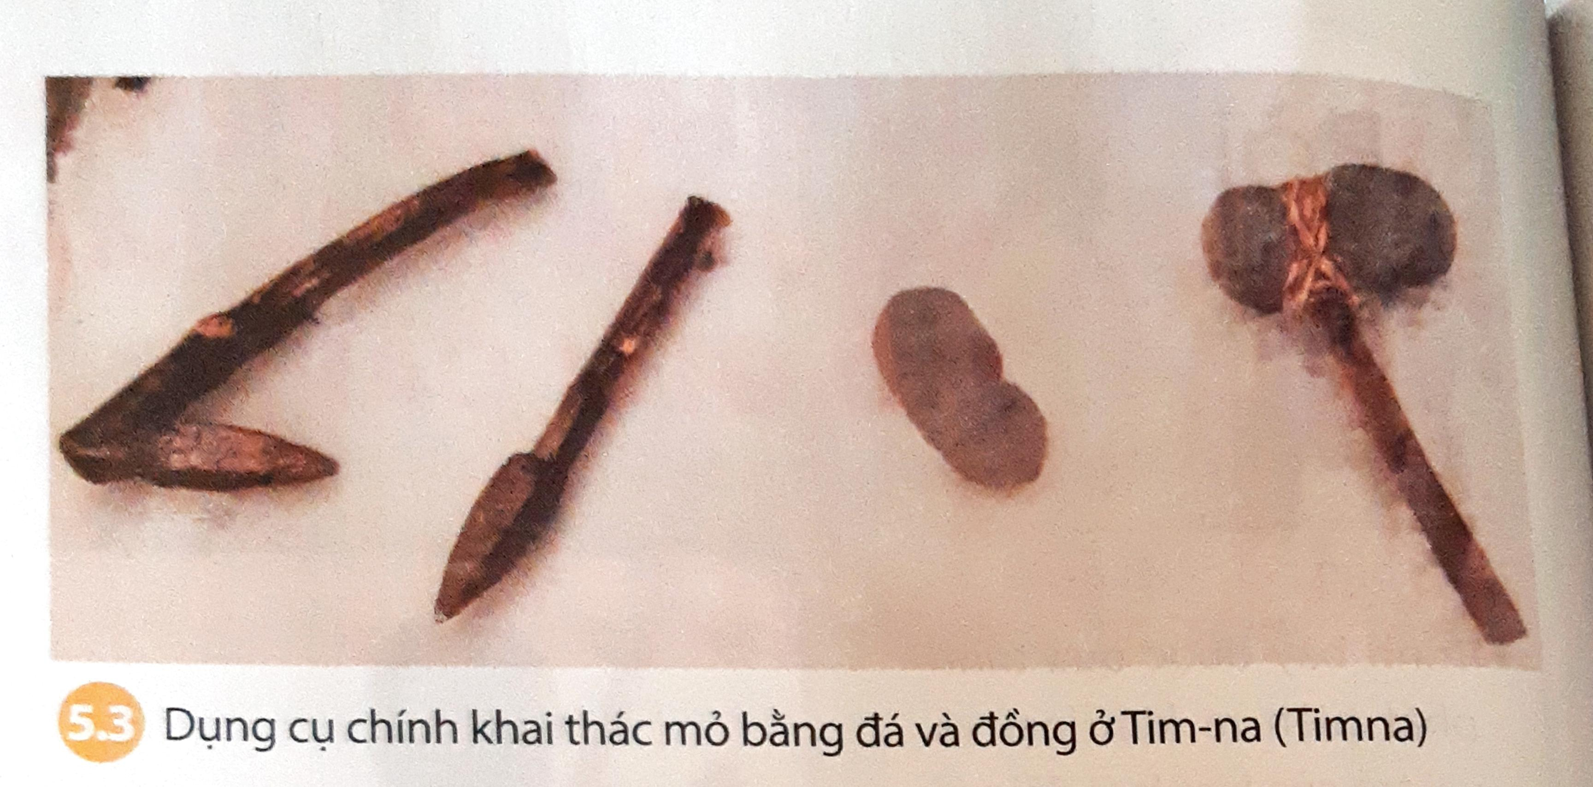
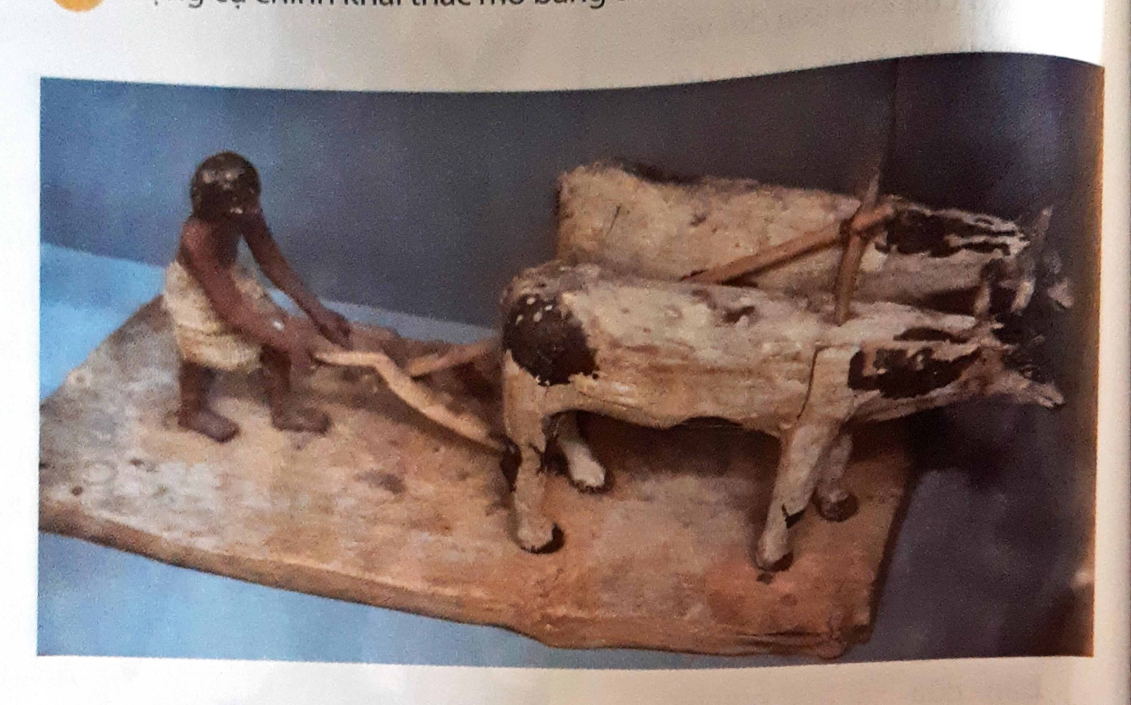
Kim loại được sử dụng vào mục đích gì trong đời sống của con người cuối thời nguyên thủy?

Slide 9
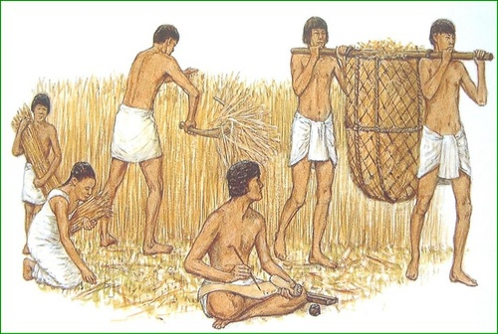
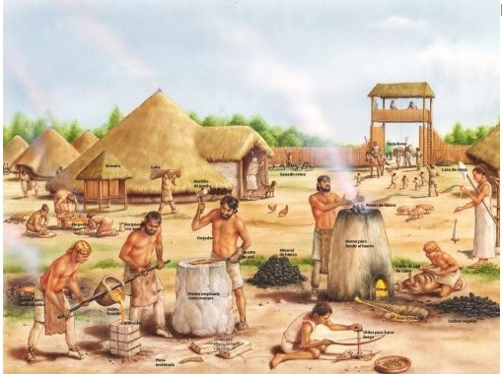
2. Hệ quả
- Khai thác thêm đất đai, tăng diện tích trồng trọt.
- Thêm nhiều ngành nghề mới.
- Năng suất lao động tăng.
Công cụ lao động kim loại ra đời có tác dụng như thế nào đối với đời sống con người cuối thời nguyên thủy?

Slide 10
II.
Sự chuyển biến trong xã hội nguyên thủy

Slide 11
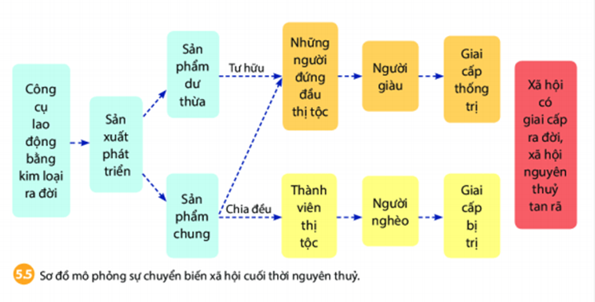

Slide 12





Nguyên nhân dẫn đến sự phân hóa “người giàu”, “người nghèo”?
Tìm dẫn chứng chứng minh xã hội nguyên thủy phương Đông không phân hóa triệt để?
Mối quan hệ giữa người với người như thế nào trong xã hội phân hóa giàu, nghèo”?
Vì sao xã hội nguyên thủy phương Đông không phân hóa triệt để?

Slide 13
- Công cụ kim loại ra đời → Sản xuất phát triển → sản phẩm dư thừa → những người đứng đầu thị tộc chiếm làm của riêng → người giàu.

Slide 14
- Ở phương Tây, sự phân hóa xã hội diễn ra triệt để.
- Ở phương Đông, sự phân hóa xã hội diễn ra không triệt để.

Slide 15
III.
Việt Nam cuối thời kì nguyên thủy

Slide 16
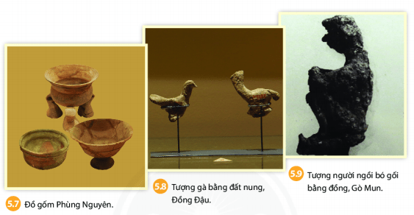
- Hơn 4000 năm trước đây, xã hội nguyên thủy Việt Nam có những chuyển biến quan trọng, gắn với các nền văn hóa Phùng Nguyên, Đồng Đậu, Gò Mun.

Slide 17
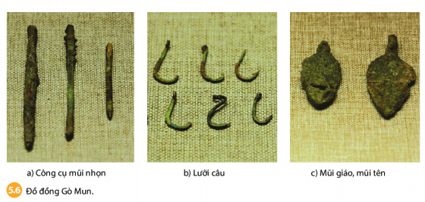
Cuối thời nguyên thủy, người Việt cổ đã có những công cụ lao động và ngành nghề sản xuất nào?

Slide 18
- Cư dân phát minh ra thuật luyện kim, chế tác công cụ lao động, vũ khí bằng đồng.

Slide 19
Việc sử dụng công cụ lao động bằng đồng có tác dụng như thế nào trong đời sống cư dân?

Slide 20
- Cư dân mở rộng địa bàn cư trú, định cư ở các ven sông, xuất hiện xóm làng.
- Làm nông nghiệp lúa nước, chăn nuôi, làm gốm, …

Slide 21
IV.
Luyện tập – vận dụng

Slide 22
TIẾP SỨC ĐỒNG ĐỘI
Bộ 2
Bộ 1

Slide 23


1
VƯỢN CỔ
2
THANH HÓA
42
46
40
29
32
34
37
19
21
22
25
15
61
62
63
65
66
67
68
69
70
71
73
74
75
77
78
79
80
81
82
85
86
88
89
90
57
58
59
60
51
52
53
55
49
44
31
33
36
10
14
16
2
1
72
76
83
84
87
54
41
30
35
20
24
7
11
13
5
4
00
64
50
56
43
45
47
48
39
38
18
23
26
27
28
8
9
12
17
3
NGƯỜI TINH KHÔN
3
4
BỘ LẠC
5
GIÀU - NGHÈO
6
KIM LOẠI
7
CHẾ ĐỘ MẪU HỆ
8
SĂN BẮT – HÁI LƯỢM
9
DA THÚ
10
LỬA

Slide 24
1
ĐÔNG NAM Á
2
THỊ TỘC
42
46
40
29
32
34
37
19
21
22
25
15
61
62
63
65
66
67
68
69
70
71
73
74
75
77
78
79
80
81
82
85
86
88
89
90
57
58
59
60
51
52
53
55
49
44
31
33
36
10
14
16
2
1
72
76
83
84
87
54
41
30
35
20
24
7
11
13
5
4
00
64
50
56
43
45
47
48
39
38
18
23
26
27
28
8
9
12
17
3
ĐỒ TRANG SỨC
3
4
ĐỊNH CƯ
5
TƯ HỮU
6
ĐỒ SẮT
7
BÌNH ĐẲNG
8
NHÀ CỬA
9
CUNG TÊN
10
NGƯỜI TỐI CỔ

Slide 25


